Slide 1
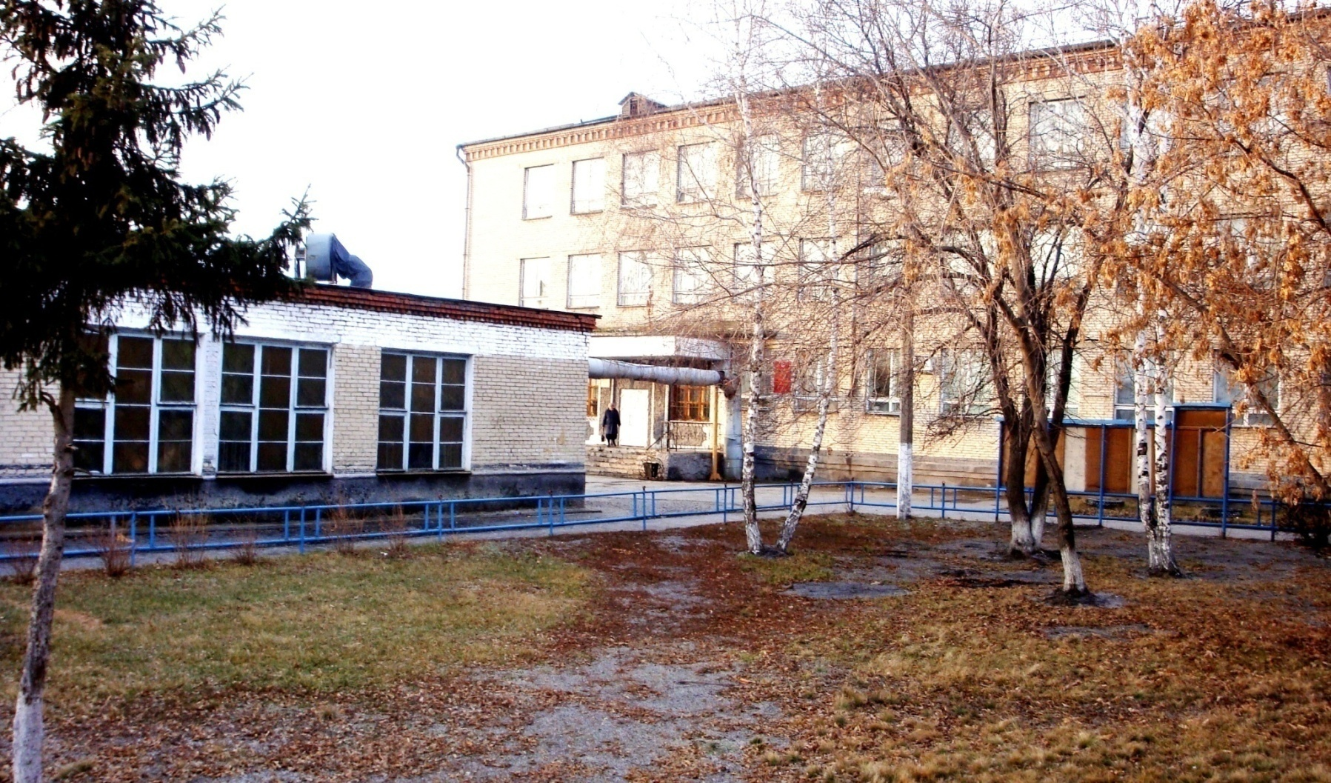
Троицкий технологический техникум

Slide 2
Приглашает получить образование на базе 9 и 11 классов (на бюджетной основе) по следующим специальностям:
Техническое обслуживание и ремонт автомобильного транспорта, техник. (СПО) Автослесарь по ремонту автомобилей (НПО) -
Программирование в компьютерных системах, техник—программист (СПО) Мастер по обработке цифровой информации (НПО)
Сварочное производство, техник. (СПО) Электрогазосварщик (НПО)
Технология продукции общественного питания, техник-технолог (СПО) Повар, кондитер (НПО)
- Мастер отделочных строительных работ. Штукатур, плиточник-облицовщик (НПО)

Slide 3
- Технология продукции общественного питания, Техник-технолог - Повар, кондитер

Slide 4
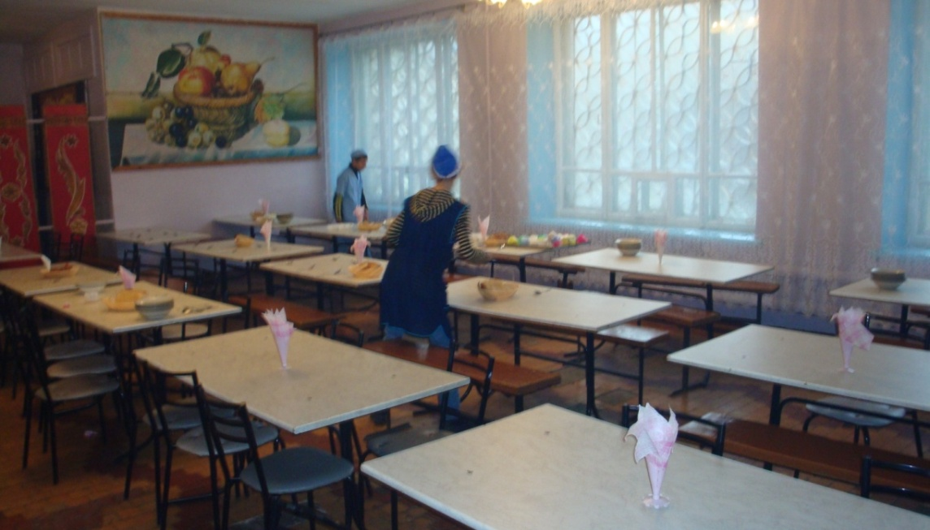
Технолог - Выполняет контроль за пополнением кулинарных кондитерских изделий, ---- обслуживание покупателей - осуществляет технологический процесс приготовления блюд и кулинарных изделий высокого качества на предприятиях общественного питания

Slide 5
Повар – кондитер - осуществляет приготовление блюд и кулинарных изделий , мучных кондитерских изделий высокого качества . Повар - - осуществляет процесс механической кулинарной обработки овощей, рыбы, мяса, птицы, субпродуктов.

Slide 6
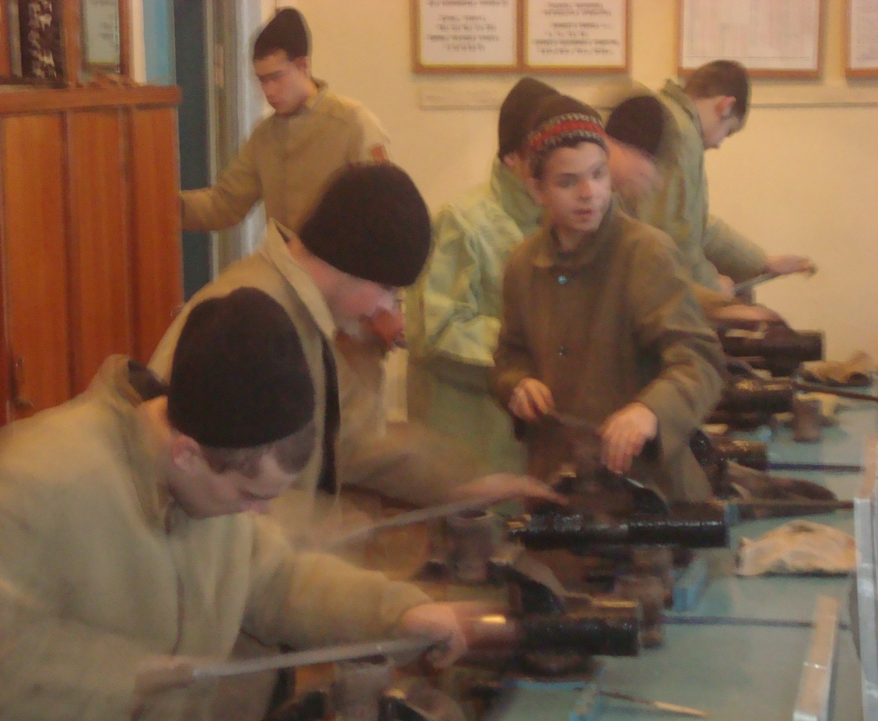
- Сварочное производство, техник - Электрогазосварщик

Slide 7
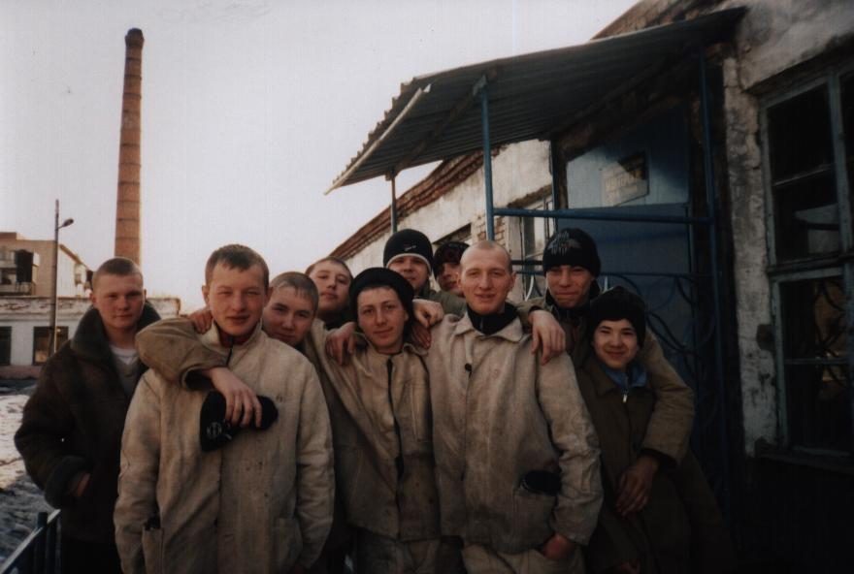
Электрогазосварщик
Подготавливает металл к сварке
Выполняет сборку изделий под сварку в сборочно – сварочных приспособлениях
Производит сварку простых деталей, цветных металлов и сплавов во всех положениях сварного шва

Slide 8
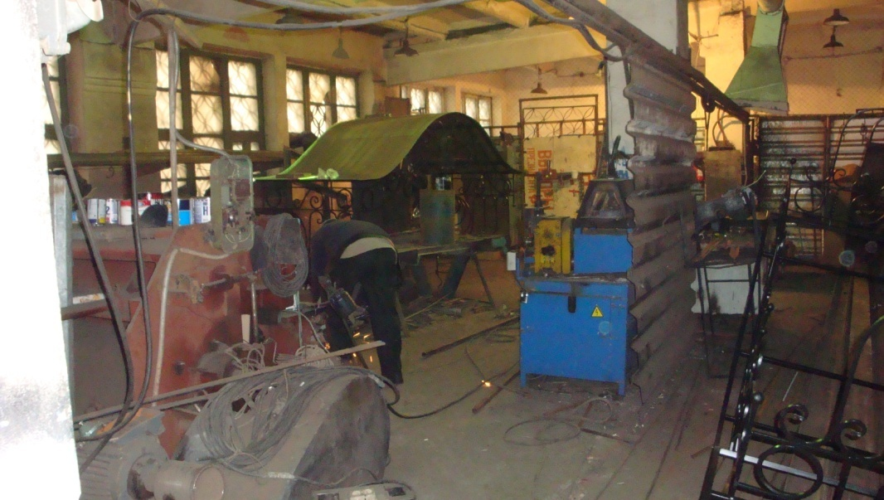
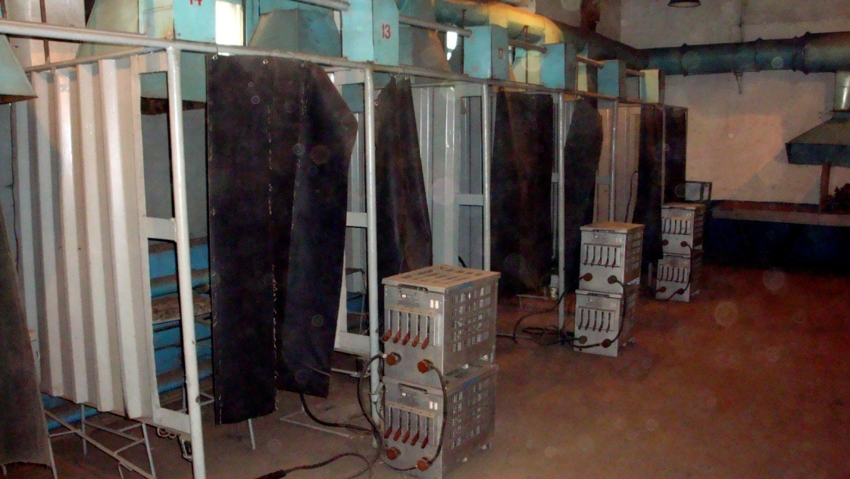
- Выполняет наплавку дефектов деталей машин, механизмов, конструкций и отливок под механическую обработку и пробное давление

Slide 9
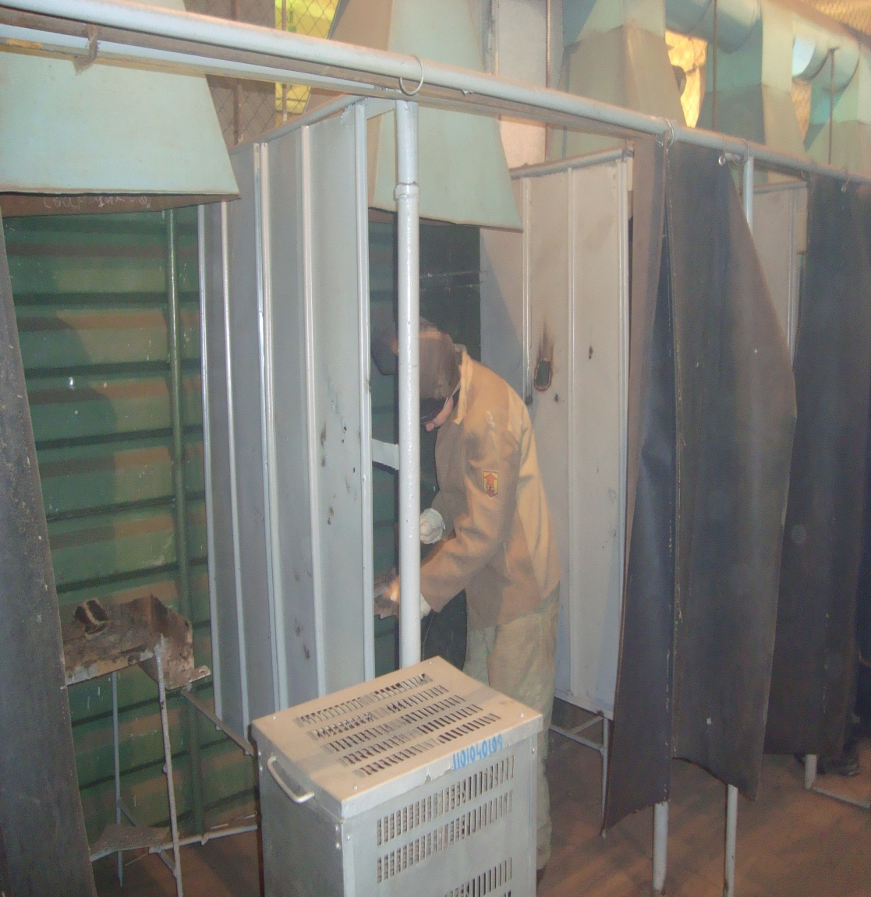
- Выполняет резку металла - Читает чертежи изделий

Slide 10
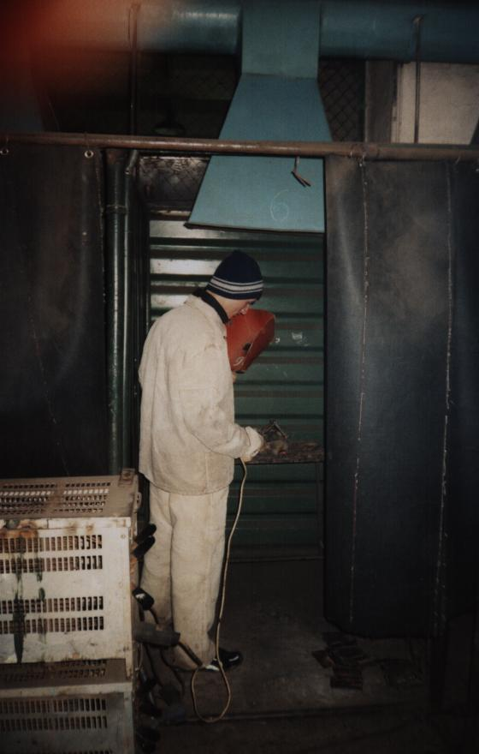
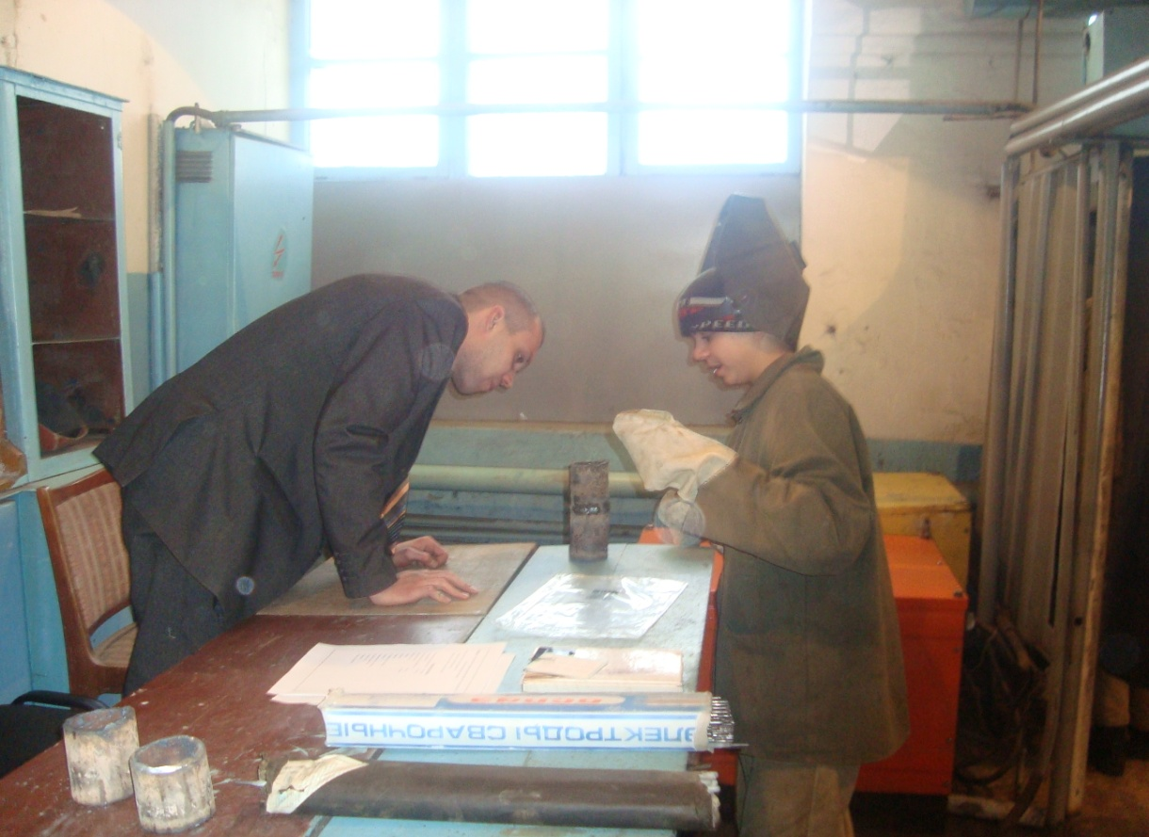
- Зачищает швы после сварки, - Выявляет дефекты сварочных швов и устраняет их

Slide 11
- Программирование в компьютерных системах, техник - программист - мастер по обработке цифровой информации

Slide 12
- Подготовка к работе компьютера и периферийных устройств.
Ведение установленной документации.
Выполняет процесс обработки информации на ЭВМ.
- Выполнение ввода – вывода информации с носителей данных, каналов связи.

Slide 13
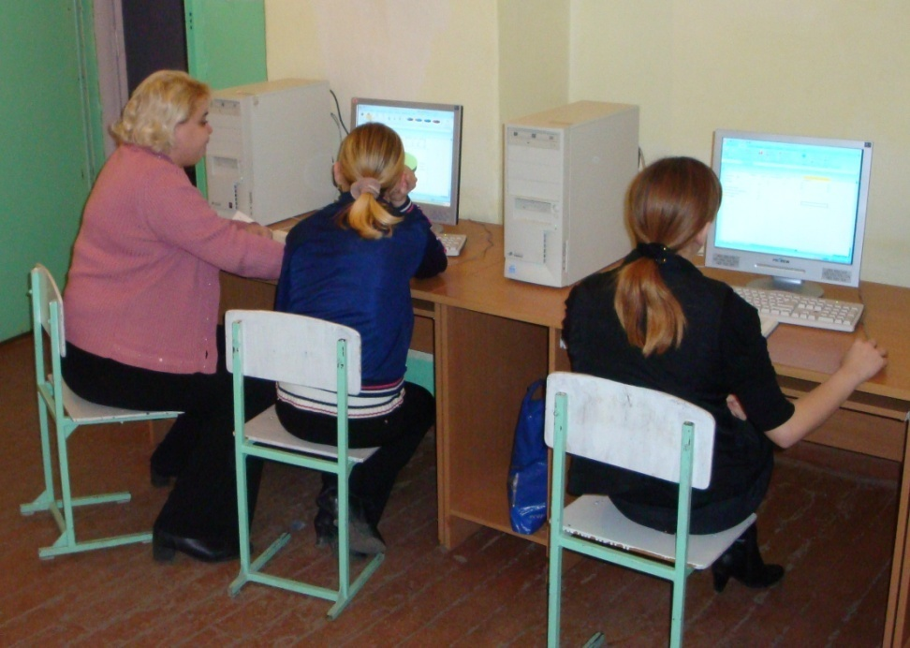
- Работа в основных операционных системах, осуществление их загрузки и управления.
- Выполнение основных операций с файлами и каталогами

Slide 14
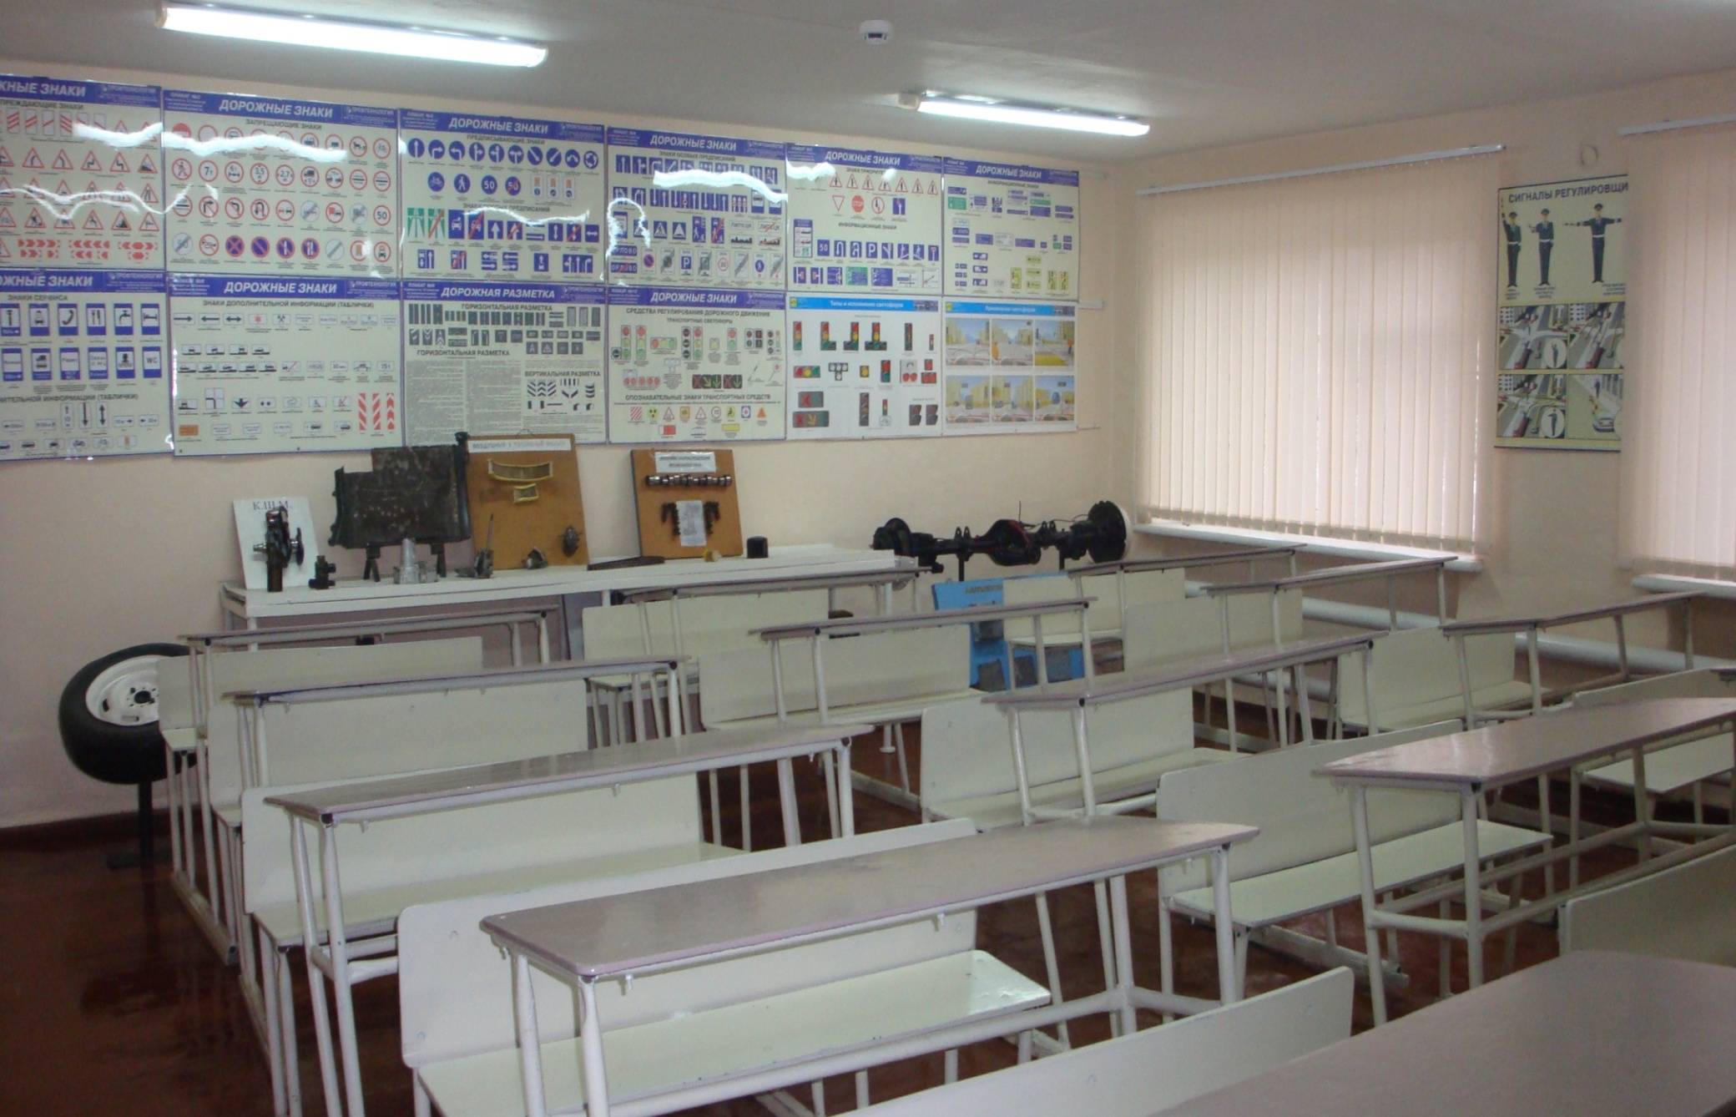
-Техническое обслуживание и ремонт автомобильного транспорта, техник - Слесарь по ремонту автомобилей

Slide 15
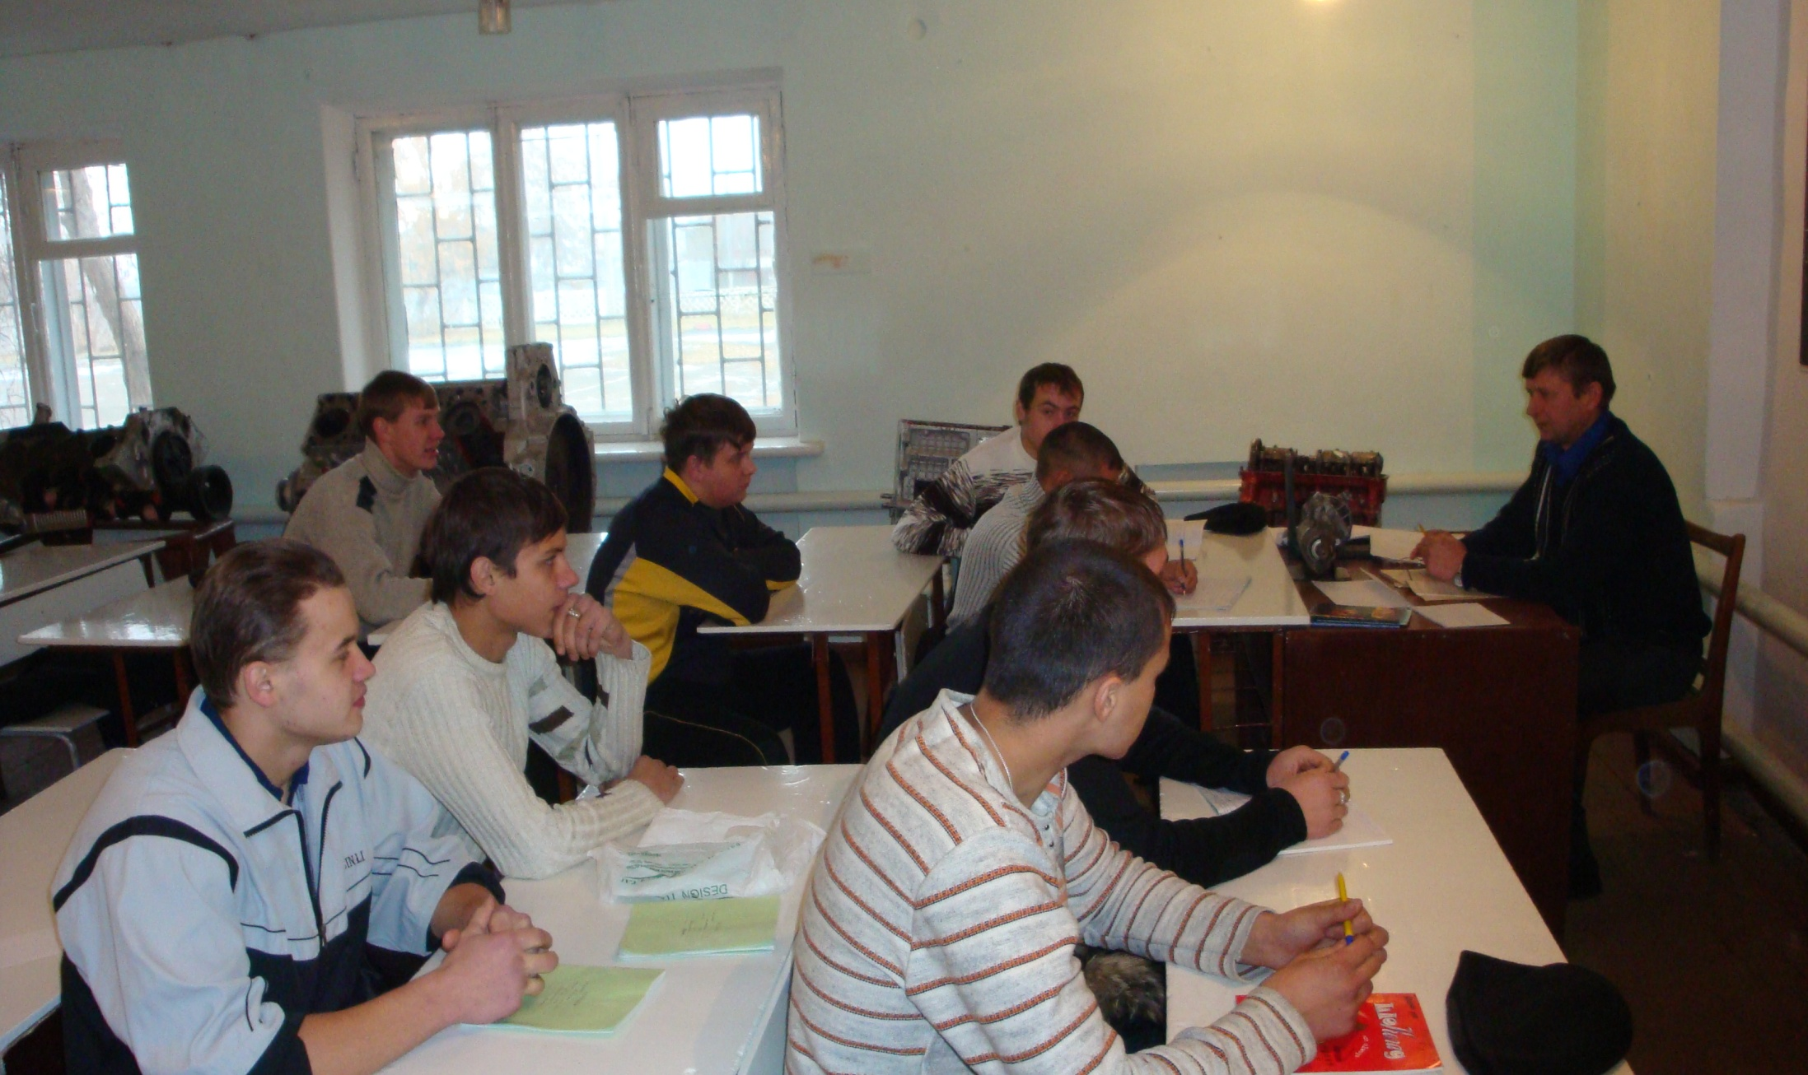
Осуществляют:
- Выполнение работ по техническому обслуживанию и ремонту автомобильных средств с соблюдением требований безопасности труда
- Выполнение работ по техническому обслуживанию и ремонту кузовов и кабин.

Slide 16
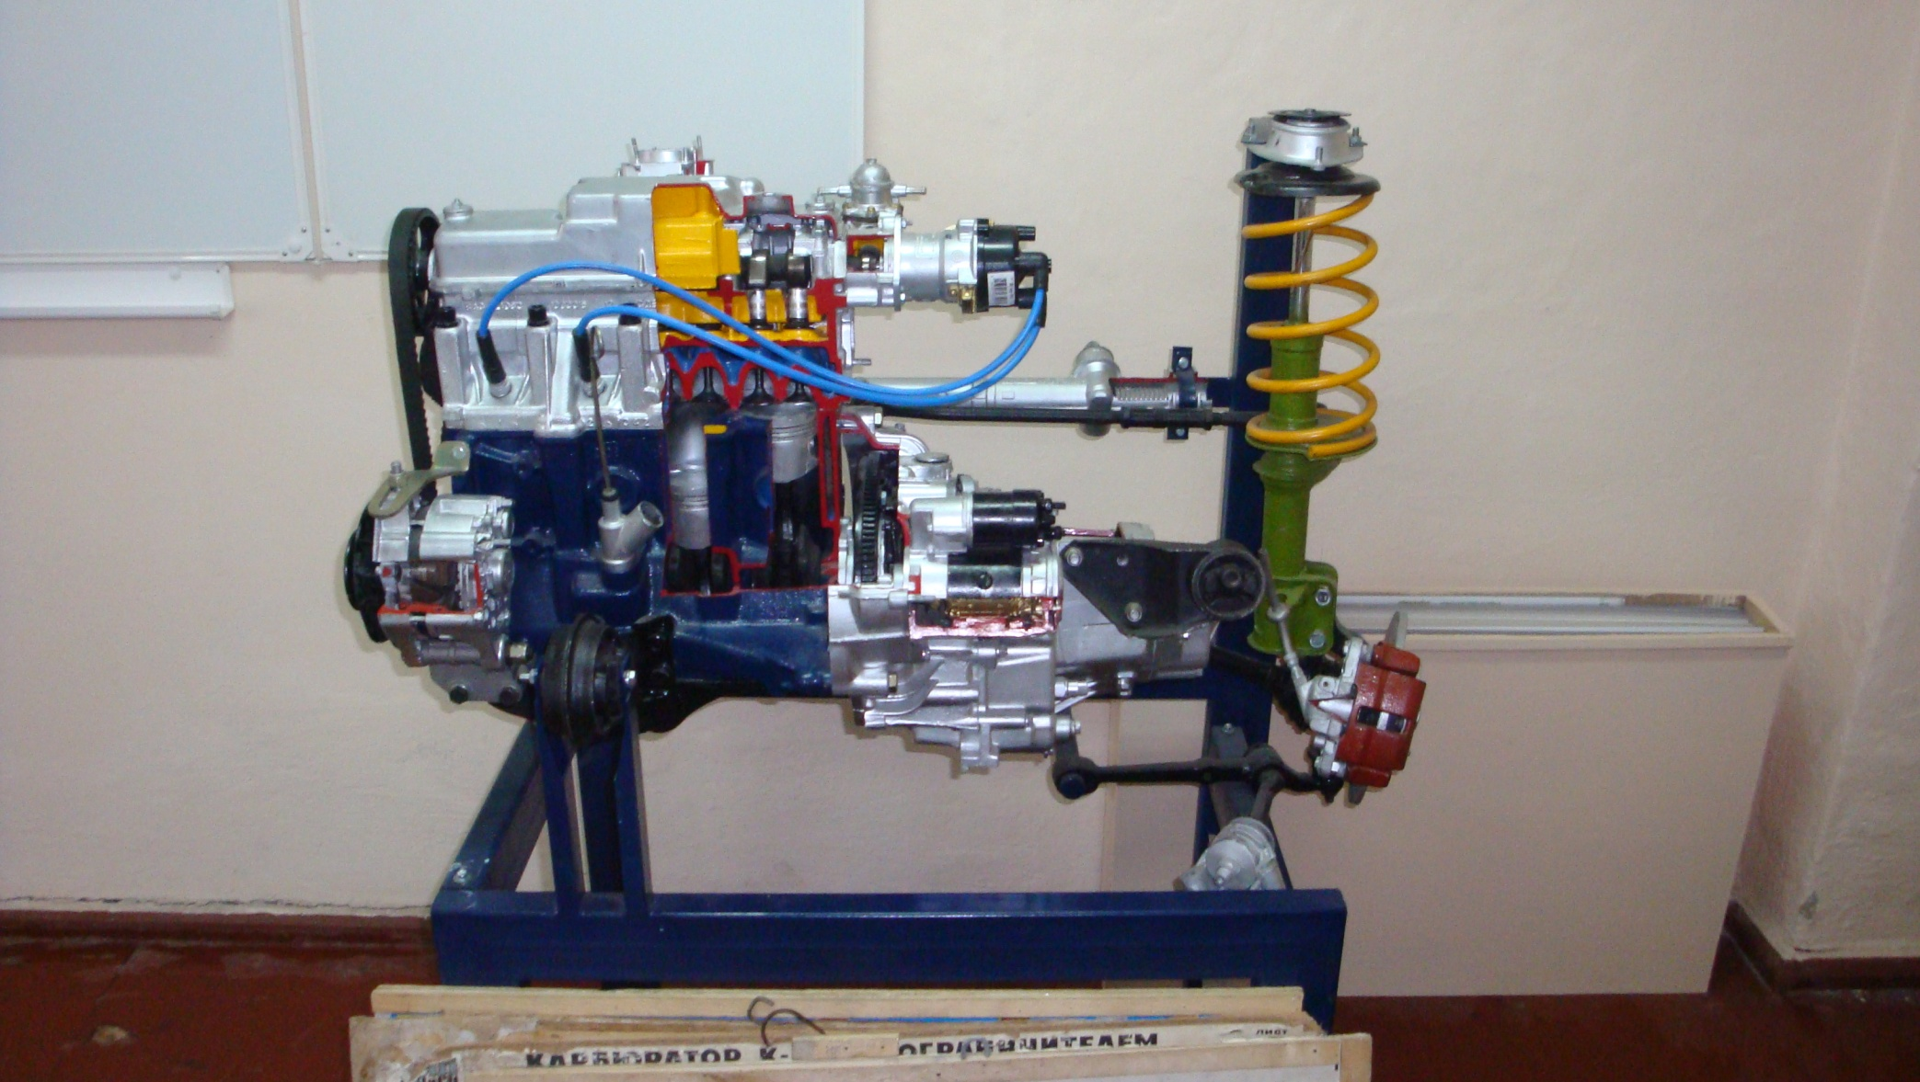
- Выполнение работ по техническому обслуживанию и ремонту двигателя, систем охлаждения и смазывания

Slide 17
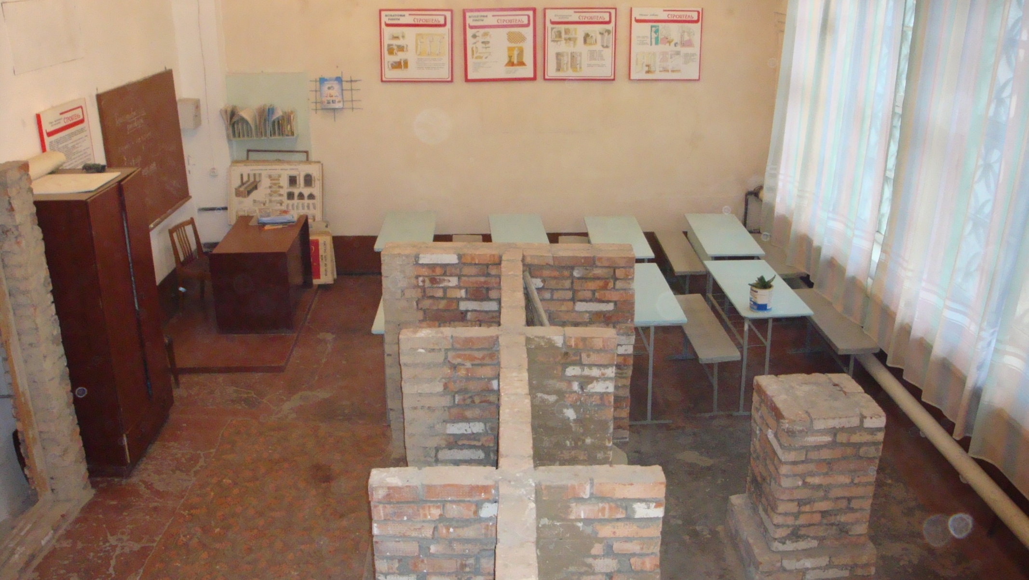
Мастер отделочных строительных работ. Штукатур, облицовщик – плиточник.

Slide 18
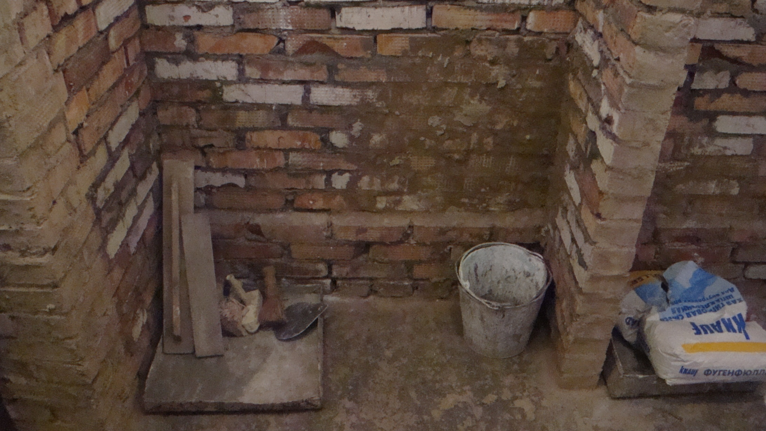
- Подготавливает к работе инструменты и приспособления, средства механизации.
- Читает строительные чертежи, определяет по ним виды отделки поверхностей в отдельных помещениях.

Slide 19
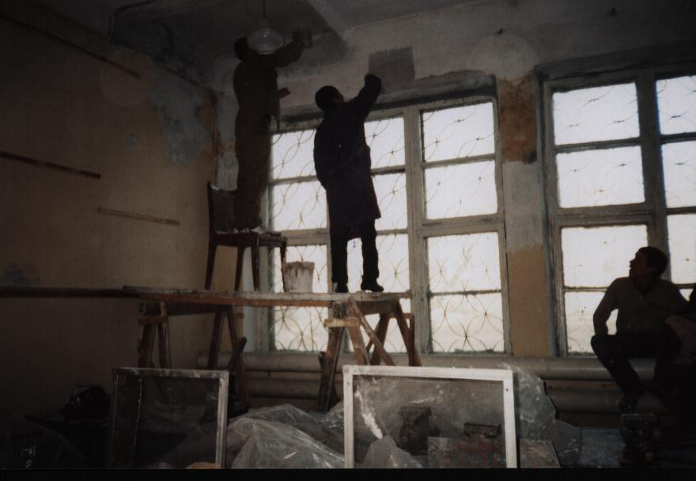
- Выполняет простой и средней сложности штукатурные, облицовочно – плиточные и малярные работы.
- Выполняет работы по подготовке различных поверхностей под отделку.
- Выполняет основные технологические операции по нанесению вручную и с применением средств механизации различных отделочных составов на поверхности.

Slide 20
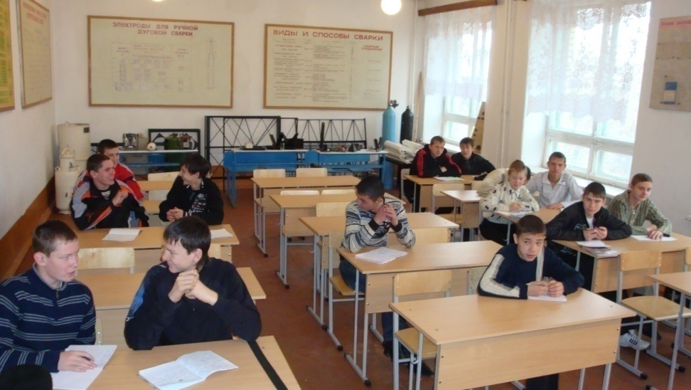
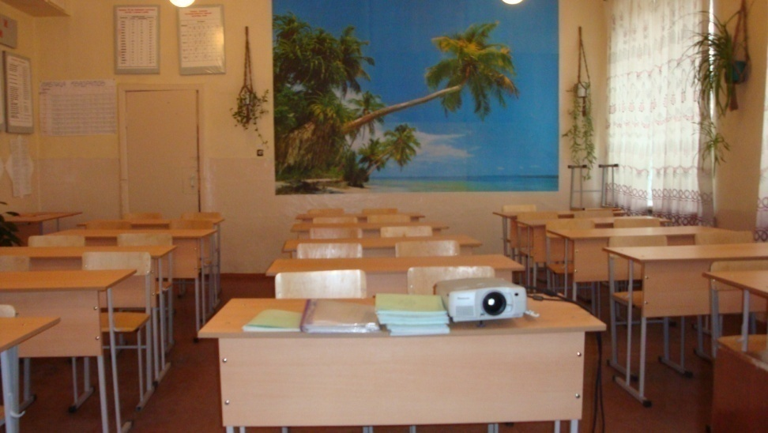
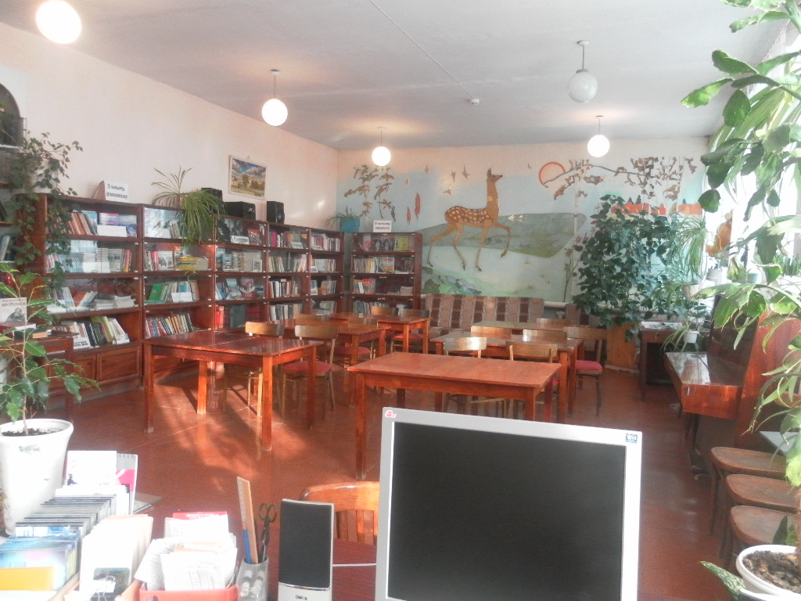

Slide 21
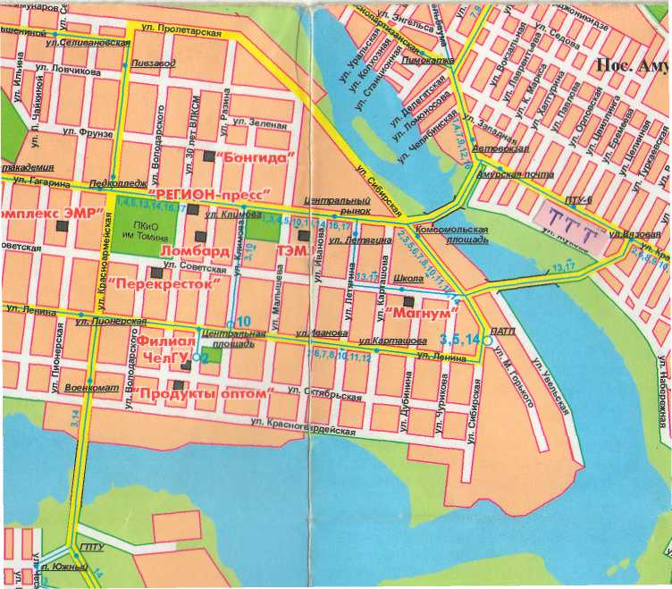
ТТТ
Проезд автобусом: № 2; 6; 8; 9; 10; 11; 22;
Маршрутное такси: № 2; 6; 8; 10; 11; 13; 21;

